Slide 1


Slide 2






تعيين تلميذ(ة) للإجابة
توجيهات و شرح التعليمات
عرض فيديو
المرور بين الصفوف للمساعدة و تصحيح الإنجازات
عمل في ثنائيات
نهاية الشريط، المرور إلى الشريحة الموالية

Slide 3

تنظيم حصص الأسبوع
اليوم 4 -
اليوم1 -
استماع وتحدث .
قراءة : تصفية الصعوبات + الطلاقة
ظواهر لغوية ـــــ نقل .
معجم.
استماع وتحدث.
قراءة تصفية الصعوبات
كتابة : رسم تنوين الفتح وإكمال كلمات
اليوم 5 -
اليوم2 -
استماع وتحدث .
قراءة : تصفية الصعوبات + الطلاقة + الفهم القرائي
إملاء
استماع وتحدث.
قراءة : تصفية الصعوبات + الطلاقة
ظواهر لغوية
اليوم 6 -
اليوم 3 -
استماع وتحدث .
قراءة : أراجع ما تعلمته.
إنتاج كتابي
استماع وتحدث.
قراءة : تصفية الصعوبات + الطلاقة
ظواهر لغوية
Révision
Lecture offerte

Slide 4







هيكلة حصة اليوم
-01افتتاح الحصة
الترحيب وتدبير السلوك
أنشطة اعتيادية: إملاء
كلمات بصرية: إلى – لكنَّ – أثناء – بينما– كتاكيتُ – مُساعدة
معجم: المزرعة (تذكير)
قراءة مشتركة
02-استماع وتحدث
حكاية روني والكتاكيت الخائفة: سرد مقاطع من الحكاية
-03قراءة / كتابة
قراءة: تصفية الصعوبات + الطلاقة: قراءة النص كاملا
إملاء.

Slide 5

عند نهاية الحصة
على الأقل 80% من المتعلمين سيكونون قادرين على:
سرد مقاطع من الحكاية؛
قراءة الحروف المتشابهة وقراءة hلنص كاملا بطلاقة؛
كتابة كلمات مملاة.

Slide 6

افتتاح الحصة
افتتاح الحصة
الترحيب وتدبير السلوك
أنشطة اعتيادية:
إملاء: جَـ – جا - نَعْجَةً - دجاجةً
كلمات بصرية: إلى – لكنَّ – أثناء – بينما– كتاكيتُ – مُساعدة
معجم: المزرعة(تذكير):
مزرعة – حيوانات المزرعة – كوخ – حمل – خم – زريبة
قراءة مشتركة

Slide 7

مرحبا بكم ، سننطلق في حصة اللغة العربية.
اختــتام الحــصة
قراءة/ كتابة
استـماع وتحدث
افتتاح الحصة

Slide 8



قبل أن نبدأ الحصة نتذكر شروط الحصول على نجمة التميز.
اختــتام الحــصة
قراءة/ كتابة
استـماع وتحدث
افتتاح الحصة
أُنْصِتُ وأَنْتَبِهُ جَيِّداً للدَّرْسِ.
دونَ أَنْ أَقِفَ، أَرْفَعُ أُصْبُعي لِلْإجابَةِ.

Slide 9


ضعوا اللوحة والكراسة في القمطر.
اختــتام الحــصة
قراءة/ كتابة
استـماع وتحدث
افتتاح الحصة

Slide 10

خذوا الألواح سأملي عليكم مقاطع وكلمات (مكتوبة في الشريحة الانتقالية الخاصة بافتتاح الحصة - مع التصحيح على السبورة والألواح)
اختــتام الحــصة
قراءة/ كتابة
استـماع وتحدث
افتتاح الحصة

Slide 11
من يقرأ؟
اختــتام الحــصة
قراءة/ كتابة
استـماع وتحدث
افتتاح الحصة
أَثْناءَ
لَكِنَّ
إِلـى
مُساعَدَةٌ
كَتاكيتُ
بَيْنَما

Slide 12
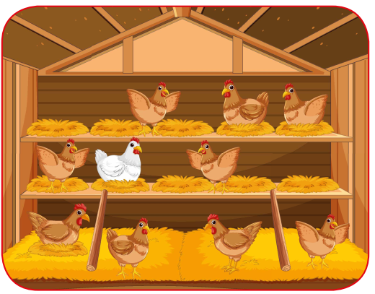
الآن سنتعلم كيف نركب جملا تتضمن كلمات من المعجم وتعبر عما يوجد في الصورة.
اختــتام الحــصة
قراءة/ كتابة
استـماع وتحدث
افتتاح الحصة

Slide 13
أين يوجد الدجاج؟ أجيبوا بجملة تامة.
اختــتام الحــصة
قراءة/ كتابة
استـماع وتحدث
افتتاح الحصة

Slide 14
أحسنتم، يوجد الدجاج في الخم. رددوا. ردد أنت.
اختــتام الحــصة
قراءة/ كتابة
استـماع وتحدث
افتتاح الحصة

Slide 15
ماذا يفعل الدجاج في الخم؟ أجيبوا بجملة تامة.
اختــتام الحــصة
قراءة/ كتابة
استـماع وتحدث
افتتاح الحصة

Slide 16
أحسنتم. ينام (أو يبيت) الدجاج في الخم. رددوا. ردد أنت.
اختــتام الحــصة
قراءة/ كتابة
استـماع وتحدث
افتتاح الحصة

Slide 17
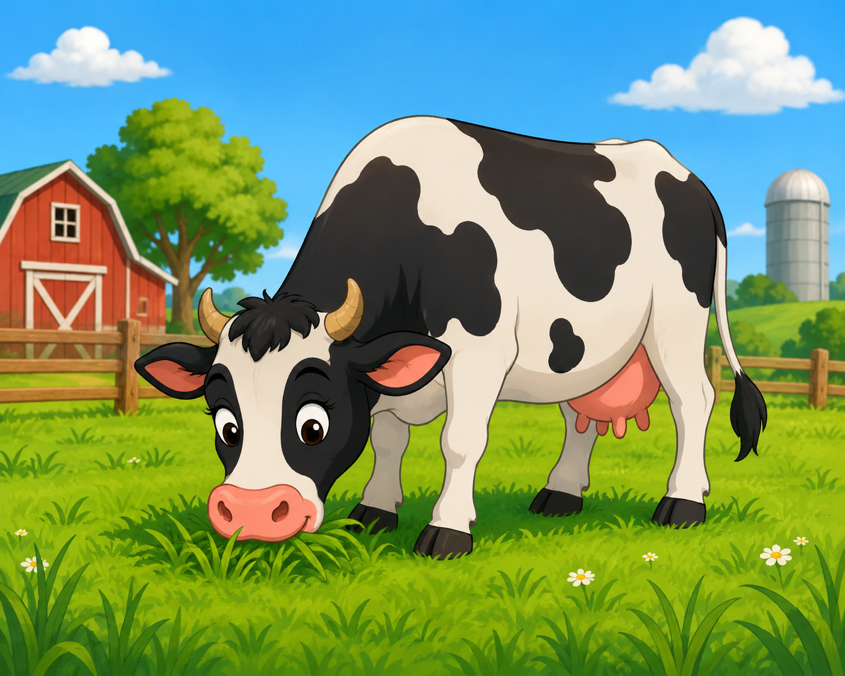
أين توجد البقرة؟ أجيبوا بجملة تامة.
اختــتام الحــصة
قراءة/ كتابة
استـماع وتحدث
افتتاح الحصة

Slide 18
أحسنتم، توجد البقرة في المزرعة. رددوا. ردد أنت.
اختــتام الحــصة
قراءة/ كتابة
استـماع وتحدث
افتتاح الحصة

Slide 19
ماذا تفعل البقرة؟ أجيبوا بجملة تامة.
اختــتام الحــصة
قراءة/ كتابة
استـماع وتحدث
افتتاح الحصة

Slide 20
أحسنتم، تأكل البقرة العشبَ. رددوا. ردد أنت.
اختــتام الحــصة
قراءة/ كتابة
استـماع وتحدث
افتتاح الحصة

Slide 21
ستقرؤون جماعة، بعدها ستقرؤون في مجموعات.
اختــتام الحــصة
قراءة/ كتابة
استـماع وتحدث
افتتاح الحصة
في مَزْرَعَةِ الْعَمِّ صالِح،
يَعيشُ الْجَميعُ في فَرَحٍ واضِح.
روني يَنْبَحُ : " هاوْ هاوْ هاوْ "
وَالْكَتاكيتُ تَصيحُ: " صَوْ صَوْ صَوْ"
تَعَثَّرَتْ واحِدَةٌ وَسَقَطَتْ في حُفْرَة،
وَالدَّجاجَةُ صاحَتْ بِخَوْفٍ وَحَسْرَة.

Slide 22

استماع وتحدث
2
استماع وتحدث
حكاية روني والكتاكيت الخائفة
سرد مقاطع من الحكاية

Slide 23

الآن سنمر إلى الحكاية. هل أنتم مستعدون؟
اختــتام الحــصة
قراءة/ كتابة
استـماع وتحدث
معــــــــــجم
افتتاح الحصة

Slide 24
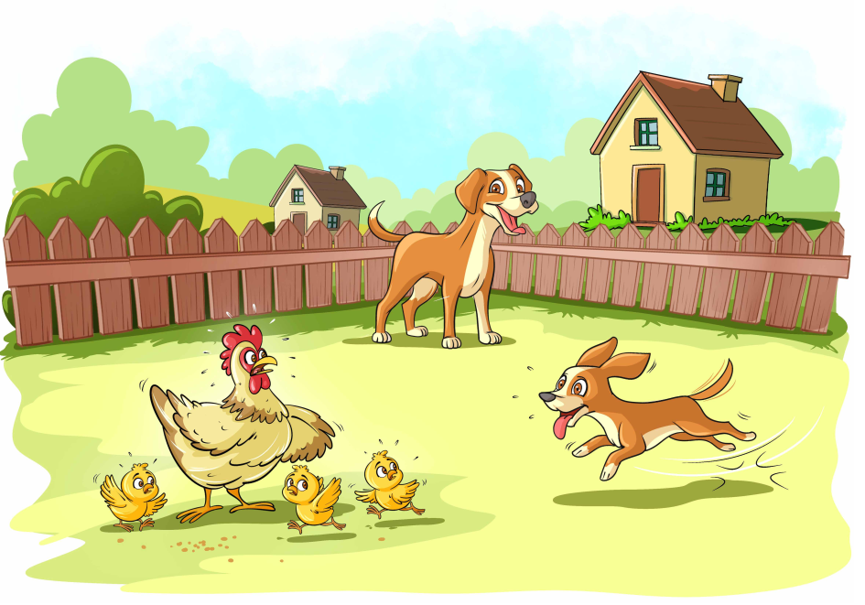
في الحصة السابقة تعلمنا أن الحكاية لها بداية ووسط ونهاية.
اختــتام الحــصة
قراءة/ كتابة
استـماع وتحدث
معــــــــــجم
افتتاح الحصة

Slide 25
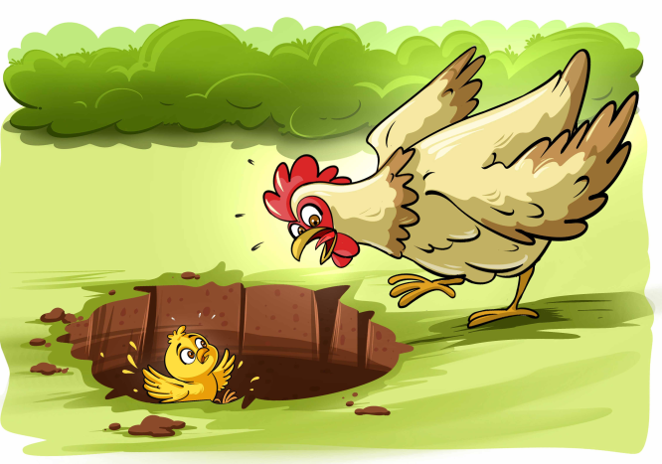
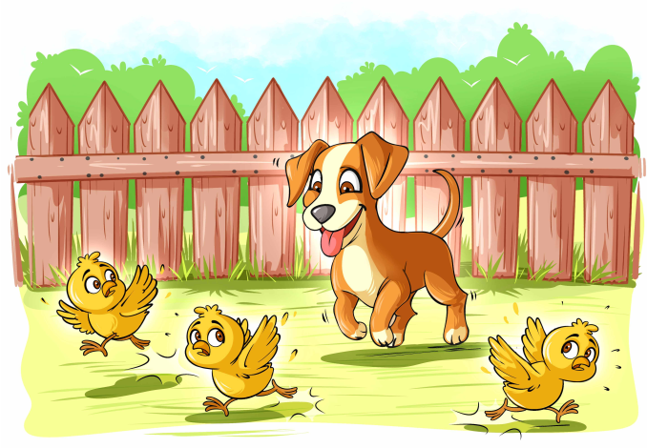
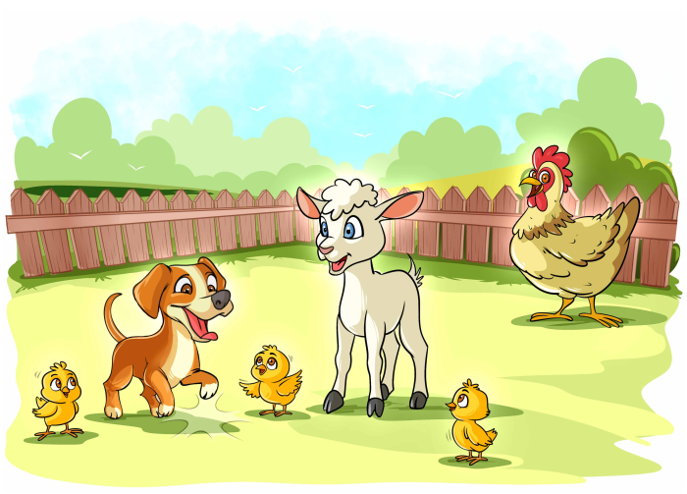
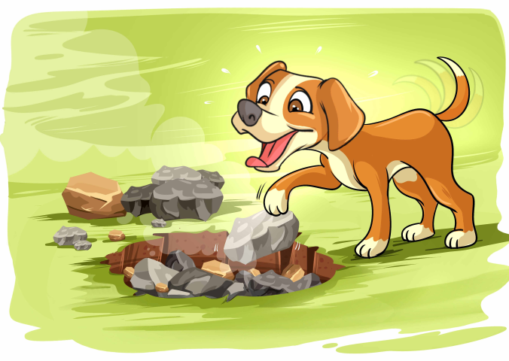
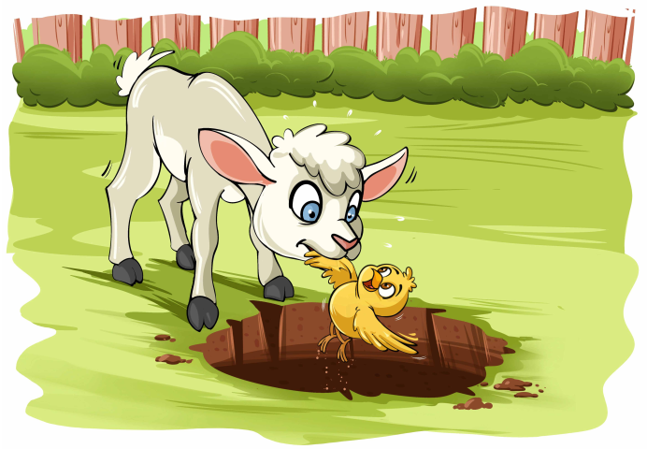
من يذكرنا بما وقع في بداية الحكاية؟ في الوسط؟ في النهاية؟
اختــتام الحــصة
قراءة/ كتابة
استـماع وتحدث
معــــــــــجم
افتتاح الحصة

Slide 26
الآن سنتعلم كيف نحكي مقاطع من الحكاية.
اختــتام الحــصة
قراءة/ كتابة
استـماع وتحدث
معــــــــــجم
افتتاح الحصة

Slide 27


أنصتوا، سأحكي مقطع البداية. وأنتم ستعيدون بعدي.
اختــتام الحــصة
قراءة/ كتابة
استـماع وتحدث
معــــــــــجم
افتتاح الحصة

Slide 28
اختــتام الحــصة
قراءة/ كتابة
استـماع وتحدث
معــــــــــجم
افتتاح الحصة
اِقتَرَبَ روني من الكتاكيت وقالَ: "هاوْ! هاوْ! هَلْ أَلعَبُ مَعَكُم؟"
لَكِنَّ الْكَتاكيتَ خافَتْ وبَدَأَتْ تَركُضُ و تَصيحُ: "صَوْ! صَوْ! صَوْ! أَنْقِْذونا!"

Slide 29
لنعد حكي المقطع معا.
اختــتام الحــصة
قراءة/ كتابة
استـماع وتحدث
معــــــــــجم
افتتاح الحصة

Slide 30
من يعيد الحكي؟ يمكن أن يبدأ تلميذ السرد ويكمل تلميذ آخر.
اختــتام الحــصة
قراءة/ كتابة
استـماع وتحدث
معــــــــــجم
افتتاح الحصة

Slide 31

أنصتوا، سأحكي مقطع الوسط. وأنتم ستعيدون بعدي.
اختــتام الحــصة
قراءة/ كتابة
استـماع وتحدث
معــــــــــجم
افتتاح الحصة

Slide 32
سقطت إحدى الكتاكيت في حفرة. خافت الدَّجاجَةُ وبَدَأَتْ تَصيحُ: "قَعْ قَعْ قَعْ! صَغيرَتي في الْحُفْرَةِ!". جاء ميمو وأخرج الكتكوت، أما روني فأغلق الحفرة بالصخور لكي لا يسقط فيها أحد.
اختــتام الحــصة
قراءة/ كتابة
استـماع وتحدث
معــــــــــجم
افتتاح الحصة

Slide 33
لنعد حكي المقطع معا.
اختــتام الحــصة
قراءة/ كتابة
استـماع وتحدث
معــــــــــجم
افتتاح الحصة

Slide 34
من يعيد الحكي؟ يمكن أن يبدأ تلميذ السرد ويكمل تلميذ آخر.
اختــتام الحــصة
قراءة/ كتابة
استـماع وتحدث
معــــــــــجم
نشاط اعتيادي

Slide 35
أنصتوا، سأحكي مقطع النهاية وأنتم ستعيدون بعدي.
اختــتام الحــصة
قراءة/ كتابة
استـماع وتحدث
معــــــــــجم
نشاط اعتيادي

Slide 36
قالت الدجاجة لروني وميمو: شكرا لكما. أنتم أبطال حقيقيون.
أما روني وميمو والكتاكيت فأصبحوا أصدقاء.
اختــتام الحــصة
قراءة/ كتابة
استـماع وتحدث
معــــــــــجم
نشاط اعتيادي

Slide 37
لنعد حكي المقطع معا.
اختــتام الحــصة
قراءة/ كتابة
استـماع وتحدث
معــــــــــجم
نشاط اعتيادي

Slide 38
من يعيد الحكي؟ يمكن أن يبدأ تلميذ السرد ويكمل تلميذ آخر.
اختــتام الحــصة
قراءة/ كتابة
استـماع وتحدث
معــــــــــجم
نشاط اعتيادي

Slide 39

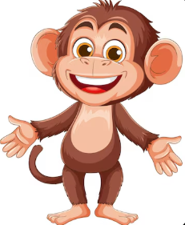

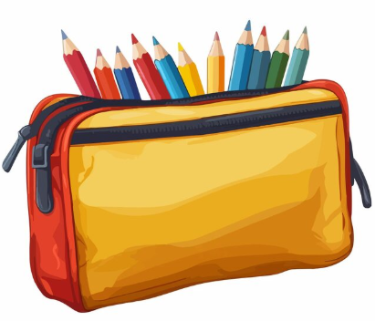
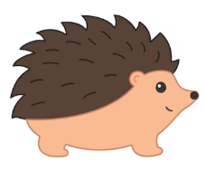

الآن سنلعب لعبة القفز مع المقاطع. سأختار 3 من فريق البنات و3 من فريق الأولاد. ستجزئون كل كلمة أقولها إلى مقاطع مع القفز. الفريق الفائز هو من يجزئ الكلمات بشكل صحيح.
اختــتام الحــصة
قراءة/ كتابة
استـماع وتحدث
افتتاح الحصة

Slide 40

وقت النجمة الآن. الفائز بنجمة الاستماع هو (هي) ............. صفقوا له (لها).
اختــتام الحــصة
قراءة/ كتابة
استـماع وتحدث
افتتاح الحصة

Slide 41


قراءة/ كتابة
3
قراءة/ كتابة
تصفية الصعوبات القرائية: ح – خ -ج
قراءة النص: روني والكتاكيت الخائفة كاملا
إملاء.

Slide 42
- يتم تقسيم المتعلمين حسب درجة تحكمهم في كفاية القراءة إلى مجموعتين: مجموعة متحكمة ومجموعة غير متحكمة؛
-الشرائح الخاصة بتصفية الصعوبات موجهة للمتعلمين غير المتحكمين.
- خلال الاشتغال مع مجموعة غير المتحكمين يتم تشغيل مجموعة المتحكمين بنشاط النقل (نقل جزء من النص في الدفاتر)؛
- يتم تخصيص على الاٌقل حوالي 10 دقائق من مدة مكون القراءة للمتعلمين غير المتحكمين، وذلك للعمل على تدريبهم على تعرف وقراءة الحروف المتشابهة وقراءة كلمات تتضمن الصعوبات القرائية من أجل تصفيتها خلال المرحلة الخامسة؛
عند الانتقال إلى الاشتغال على النص القرائي، يتم إشراك جميع المتعلمين في النشاط.
موجهات الاشتغال على مكون القراءة خلال المرحلة الخامسة

Slide 43
  اليوم سنواصل قراءة كلمات تتضمن الحروف المتشابهة: ج –ح –خ. خذوا ألواحكم.
اختــتام الحــصة
قراءة/ كتابة
استـماع وتحدث
افتتاح الحصة
خ
ح
ج

Slide 44
  اكتبوا حرف الحاء على ألواحكم.
اختــتام الحــصة
قراءة/ كتابة
استـماع وتحدث
افتتاح الحصة
خ
ح
ج

Slide 45
  أحسنتم، هذا هو حرف الحاء. صححوا على ألواحكم.
اختــتام الحــصة
قراءة/ كتابة
استـماع وتحدث
افتتاح الحصة
ح

Slide 46
  اكتبوا حرف الجيم على ألواحكم.
اختــتام الحــصة
قراءة/ كتابة
استـماع وتحدث
افتتاح الحصة
خ
ح
ج

Slide 47
  أحسنتم، هذا هو حرف الجيم. صححوا على ألواحكم.
اختــتام الحــصة
قراءة/ كتابة
استـماع وتحدث
افتتاح الحصة
ج

Slide 48
  اكتبوا حرف الخاء على ألواحكم.
اختــتام الحــصة
قراءة/ كتابة
استـماع وتحدث
افتتاح الحصة
خ
ح
ج

Slide 49
  أحسنتم، هذا هو حرف الخاء. صححوا على ألواحكم.
اختــتام الحــصة
قراءة/ كتابة
استـماع وتحدث
افتتاح الحصة
خ

Slide 50
  نقرأ الحروف. أنا أقرأ وأنتم ترددون بعدي.
اختــتام الحــصة
قراءة/ كتابة
استـماع وتحدث
افتتاح الحصة
ج
ــخــ
ـح
حــ
خ
ــجــ

Slide 51
  من يقرأ؟ (خاص بفئة غير م/ قراءة في كل مرة بترتيب مغاير )
اختــتام الحــصة
قراءة/ كتابة
استـماع وتحدث
افتتاح الحصة
ج
ــخــ
ـح
حــ
خ
ــجــ

Slide 52
أنا أقرأ وأنتم ترددون بعدي.
اختــتام الحــصة
قراءة/ كتابة
استـماع وتحدث
افتتاح الحصة
يَجْمَعُ
يَـجْـ / ـمَـ/ ـعُ
حَصَدَتْ
حَـ / ـصَـ / ـدَتْ
حَرِجاً
حَـ/ ــرِ / ــجاً
خالَتي
خا/ لَــ / ــتي
تِمْساح
تِـمْــ / ـسا /ح

Slide 53
من يقرأ؟ (خاص بفئة غير م).
اختــتام الحــصة
قراءة/ كتابة
استـماع وتحدث
افتتاح الحصة
يَجْمَعُ
يَـجْـ / ـمَـ/ ـعُ
حَصَدَتْ
حَـ / ـصَـ / ـدَتْ
حَرِجاً
حَـ/ ــرِ / ــجاً
خالَتي
خا/ لَــ / ــتي
تِمْساح
تِـمْــ / ـسا /ح

Slide 54
اختــتام الحــصة
قراءة/ كتابة
معجم
افتتاح الحصة
أقرأ. رددوا بعدي.
سِنْجاب
حَرِجاً
حَصَدَتْ
يَجْمَعُ
صَرَخَ
سُلَحْفاةٍ
خالَتي
تِمْساح
عَجوزاً
بِطّيخ

Slide 55
اختــتام الحــصة
قراءة/ كتابة
معجم
افتتاح الحصة
من يقرأ؟ (خاص بفئة غير م)
سِنْجاب
حَرِجاً
حَصَدَتْ
يَجْمَعُ
صَرَخَ
سُلَحْفاةٍ
خالَتي
تِمْساح
عَجوزاً
بِطّيخ

Slide 56

  الآن سنتدرب على القراءة بطلاقة. سنقرأ النص كاملا.
اختــتام الحــصة
قراءة/ كتابة
استـماع وتحدث
افتتاح الحصة

Slide 57
  من يقرأ عنوان النص؟
اختــتام الحــصة
قراءة/ كتابة
استـماع وتحدث
افتتاح الحصة

Slide 58
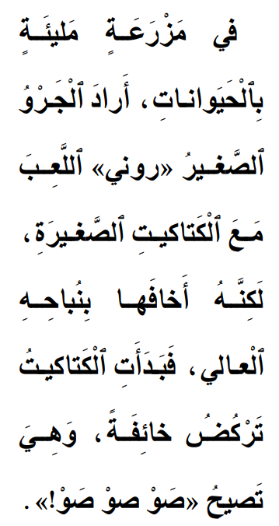

  أقرأ أنا أولا، انتبهوا جيدا.
اختــتام الحــصة
قراءة/ كتابة
استـماع وتحدث
افتتاح الحصة

Slide 59
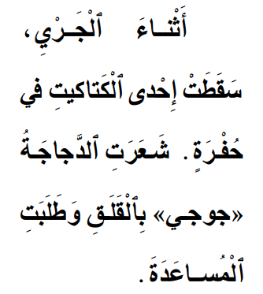

  يقرأ الأستاذ بطلاقة
اختــتام الحــصة
قراءة/ كتابة
استـماع وتحدث
افتتاح الحصة

Slide 60
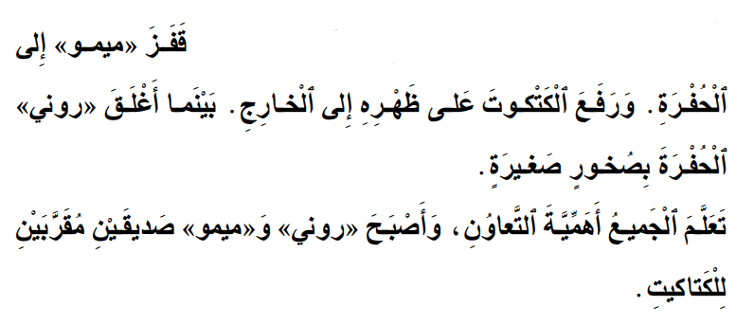
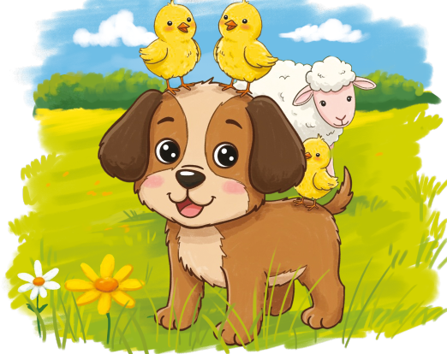
  يقرأ الأستاذ بطلاقة.
اختــتام الحــصة
قراءة/ كتابة
استـماع وتحدث
افتتاح الحصة

Slide 61
  الآن سنقرأ معا. أقرأ النص جملةً جملة وأنتم ترددون بعدي جماعة.
اختــتام الحــصة
قراءة/ كتابة
استـماع وتحدث
افتتاح الحصة

Slide 62
  يقرأ الأستاذ النص جملةً جملة والمتعلمون يرددون بعده.
اختــتام الحــصة
قراءة/ كتابة
استـماع وتحدث
افتتاح الحصة

Slide 63
  يقرأ الأستاذ النص جملةً جملة والمتعلمون يرددون بعده.
اختــتام الحــصة
قراءة/ كتابة
استـماع وتحدث
افتتاح الحصة

Slide 64

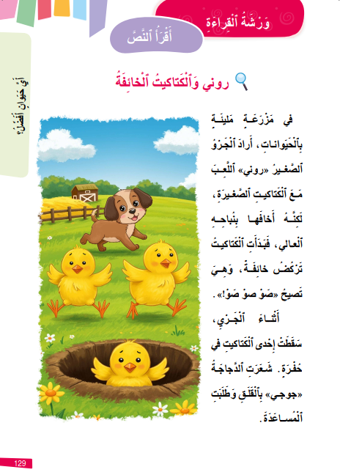

  خذوا ص 129 وص 130. في ثنائيات ـــــ كل واحد منكم يقرأ النص لزميله. سأمر بين الصفوف لأساعدكم.
اختــتام الحــصة
قراءة/ كتابة
استـماع وتحدث
افتتاح الحصة

Slide 65
  من يقوم إلى السبورة لقراءة الجزء الأول من النص؟
اختــتام الحــصة
قراءة/ كتابة
استـماع وتحدث
افتتاح الحصة

Slide 66
  من يقوم إلى السبورة لقراءة الجزء الثاني من النص؟
اختــتام الحــصة
قراءة/ كتابة
استـماع وتحدث
افتتاح الحصة

Slide 67
  من يقوم إلى السبورة لقراءة الجزء الثالث من النص؟
اختــتام الحــصة
قراءة/ كتابة
استـماع وتحدث
افتتاح الحصة

Slide 68
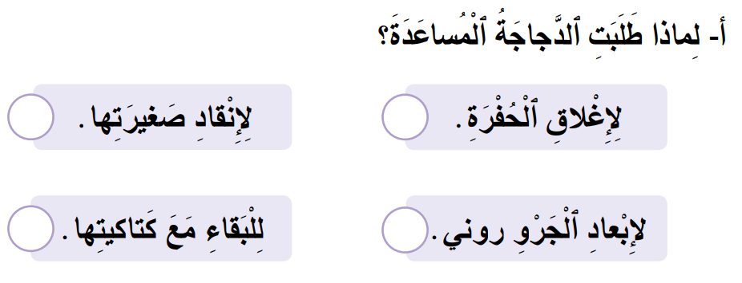
  الآن، سأطرح عليكم أسئلة حول النص. أجيبوا على ألواحكم وارفعوها عند إعطاء الإشارة
اختــتام الحــصة
قراءة/ كتابة
استـماع وتحدث
افتتاح الحصة
3
1
4
2

Slide 69
  لماذا طلبت الدجاجة المساعدة. ابحثوا عن الجواب في الجزء الأول من النص وانقلوا رقم الجواب الصحيح على ألواحكم.
اختــتام الحــصة
قراءة/ كتابة
استـماع وتحدث
افتتاح الحصة
3
1
4
2

Slide 70

  ارفعوا ألواحكم.
اختــتام الحــصة
قراءة/ كتابة
استـماع وتحدث
افتتاح الحصة

Slide 71
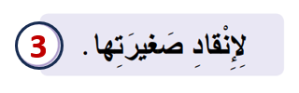
  الجواب الصحيح هو رقم 3. طلبت الدجاجة المساعدة لإنقاد صغيرتها. صححوا.
اختــتام الحــصة
قراءة/ كتابة
استـماع وتحدث
افتتاح الحصة

Slide 72
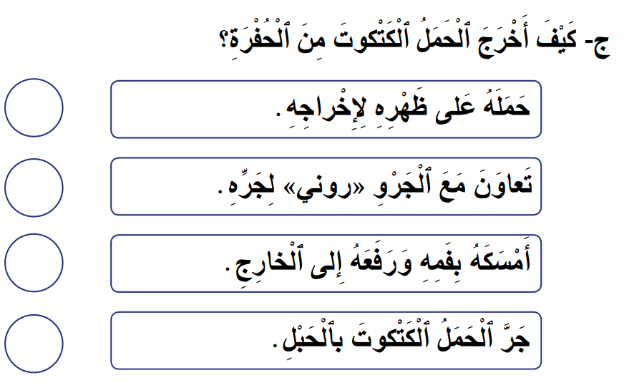
  كيف أخرج الحمل الكتكوت من الحفرة. ابحثوا عن الجواب في الجزء الثالث من النص وانقلوا رقم الجواب الصحيح على ألواحكم.
اختــتام الحــصة
قراءة/ كتابة
استـماع وتحدث
افتتاح الحصة
1
2
3
4

Slide 73
  ارفعوا ألواحكم.
اختــتام الحــصة
قراءة/ كتابة
استـماع وتحدث
افتتاح الحصة

Slide 74

  الجواب الصحيح هو رقم 1. حمله على ظهره لإخراجه. صححوا.
اختــتام الحــصة
قراءة/ كتابة
استـماع وتحدث
افتتاح الحصة

Slide 75
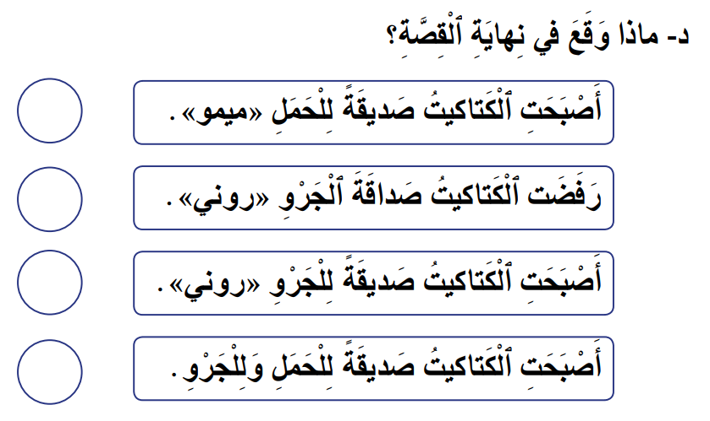
  ماذا وقع في نهاية الحصة؟ ابحثوا عن الجواب في الجزء الثالث من النص وانقلوا رقم الجواب الصحيح على ألواحكم.
اختــتام الحــصة
قراءة/ كتابة
استـماع وتحدث
افتتاح الحصة
1
2
3
4

Slide 76
  ارفعوا ألواحكم.
اختــتام الحــصة
قراءة/ كتابة
استـماع وتحدث
افتتاح الحصة

Slide 77

  الجواب الصحيح هو رقم 4. في نهاية القصة، أصبحت الكتاكيت صديقة للحمل وللجرو. صححوا.
اختــتام الحــصة
قراءة/ كتابة
استـماع وتحدث
افتتاح الحصة

Slide 78
وقت النجمة الآن. الفائز بنجمة القراءة: ....
اختــتام الحــصة
قراءة/ كتابة
استـماع وتحدث
معــــــــــجم
افتتاح الحصة

Slide 79

قفوا، سنردد أنشودة "حيوانات المزرعة" مع الحركات.
اختــتام الحــصة
قراءة/ كتابة
استـماع وتحدث
معــــــــــجم
افتتاح الحصة

Slide 80

خذوا ألواحكم سأملي عليكم كلمات
اختــتام الحــصة
قراءة/ كتابة
استـماع وتحدث
افتتاح الحصة

Slide 81

نمر الآن إلى الإملاء
اختــتام الحــصة
قراءة/ كتابة
استـماع وتحدث
افتتاح الحصة
تَصيــحُ
يَـحْـمِلُ
يَـخافُ
تَـجْـري

Slide 82
أقرأ كلمات الإملاء، انتبهوا.
اختــتام الحــصة
قراءة/ كتابة
استـماع وتحدث
افتتاح الحصة
تَصيــحُ
يَـحْـمِلُ
يَـخافُ
تَـجْـري

Slide 83
من يقرأ؟ (يشد الأستاذ انتباه المتعلمين للمقاطع التي قد تشكل صعوبة عليهم)
اختــتام الحــصة
قراءة/ كتابة
استـماع وتحدث
افتتاح الحصة
تَصيــحُ
يَـحْـمِلُ
يَـخافُ
تَـجْـري

Slide 84

خذوا دفاتر الكتابة. ستكتبون ما أملي عليكم.
اختــتام الحــصة
قراءة/ كتابة
استـماع وتحدث
افتتاح الحصة

Slide 85
يملي الأستاذ الكمات على المتعلمين كلمة كلمة دون إظهارها مرة أخرى.
اختــتام الحــصة
قراءة/ كتابة
استـماع وتحدث
افتتاح الحصة

Slide 86
صححوا في دفاتركم.
اختــتام الحــصة
قراءة/ كتابة
استـماع وتحدث
افتتاح الحصة
تَصيــحُ
يَـحْـمِلُ
يَـخافُ
تَـجْـري

Slide 87
وقت النجمة الآن. الفائز بنجمة الكتابة هو (هي) .......... صفقوا له (لها).
اختــتام الحــصة
قراءة/ كتابة
استـماع وتحدث
افتتاح الحصة

Slide 88


اختــتام الحــصة
4
اختــتام الحــصة
ماذا تعلمتم اليوم؟
واجباتكم المنزلية.

Slide 89


تعلمنا اليوم كيف نحكي مقاطع من الحكاية. من يعيد حكي مقطع النهاية؟
اختــتام الحــصة
قراءة/ كتابة
استـماع وتحدث
افتتاح الحصة

Slide 90

تعلمنا كيف نصا بطلاقة. من يقرأ هذا الجزء من النص؟
اختــتام الحــصة
قراءة/ كتابة
استـماع وتحدث
افتتاح الحصة

Slide 91

في المنزل، أعيدوا قراءة النص كاملا ص 129 و130.
اختــتام الحــصة
قراءة/ كتابة
استـماع وتحدث
افتتاح الحصة

Slide 92
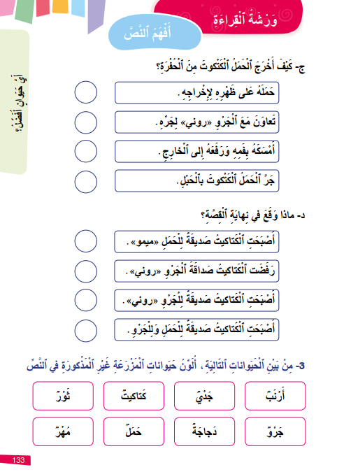
في المنزل، أنجزوا التمارين ص 133.
اختــتام الحــصة
قراءة/ كتابة
استـماع وتحدث
افتتاح الحصة

Slide 93
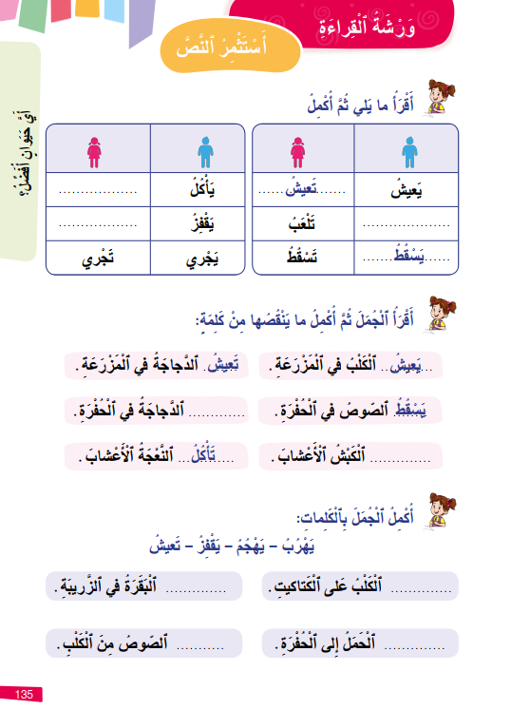
أنجزوا التمرين ص 135. أكملوا الجمل بالكلمات المكتوبة بالأزرق. سأمليها عليكم غدا.
اختــتام الحــصة
قراءة/ كتابة
استـماع وتحدث
افتتاح الحصة

Slide 94


إلى الحصة القادمة

